Slide 1
console对象使用

Slide 2


引入
输出程序运行结果或者中间变量信息，方便调试代码、排查错误或指导下一步编程。

Slide 3
目录
01
console对象常用方法
02
console对象运行方式

Slide 4
console对象常用方法
console 对象提供了一个简单的调试控制台，类似于 Web 浏览器提供的 JavaScript 控制台。
使用 console 对象的一系列方法可以将调试模式的信息输出到控制台。
方法 | 功能
console.log() | 在控制台输出一条信息，常用于调试程序
console.info() | 在控制台输出一条信息，与console.log()用法一样
console.error() | 输出错误信息到控制台
console.warn() | 控制台输出警告信息
console.table() | 以表格形式显示数据
console.time() | 定义计时器的起始方法，与 timeEnd()方法联合使用，可计算出一个操作花费的时间
console.timeEnd() | 结束计时
console.assert() | 相当于一个条件判断，当第一个参数为 false 时，将在控制台输出第二个参数信息

Slide 5
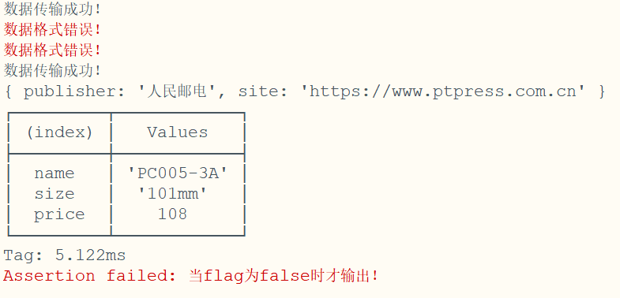
console对象常用方法
示例
综合使用console对象的一系列方法进行信息和数据输出。

Slide 6
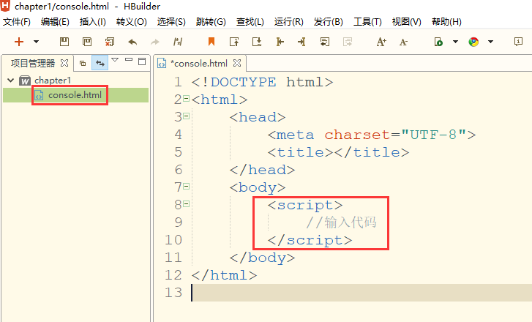
console对象常用方法
01
新建html文件
02
编写代码
03
运行程序

Slide 7
console对象常用方法
示例代码
// 1：输出信息。
console.log("商品名：%s,价格：%d 元",'PC005-3A',100); // 普通信息
console.info('数据传输成功'); // 提示信息
console.error('数据格式错误'); // 错误信息
console.warn('数据格式错误'); // 警告信息
// 2：输出对象的层次结构。
var myObj= { publisher : "人民邮电", site : "https://www.ptpress.com.cn" };
console.dir(myObj);
console.html
输出信息
输出对象的层次结构

Slide 8
console对象常用方法
示例代码
// 3：输出数据表格化。
const p1 = {
name:"PC005-3A",
size:"101mm",
price:108
}
console.table(p1);
// 4：统计代码执行时间。
console.time('Tag');
for (var i = 0, count = 0; i < 99999; i++) {
count++;
}
console.timeEnd('Tag');
console.html(续)
输出数据表格化
统计代码执行时间

Slide 9
console对象常用方法
示例代码
// 5：当表达式为false时，输出信息。
var flag = false;
console.assert(flag , '当flag为false时才输出！');
console.assert(11 == 11, "什么都不做");
console.html(续)
当表达式为 false 时，输出信息

Slide 10

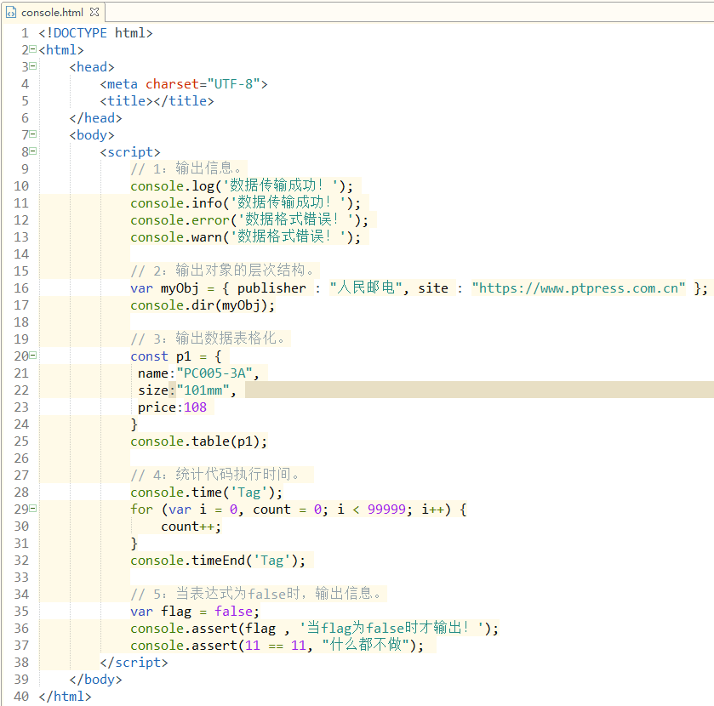

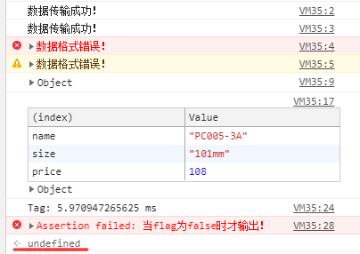
console对象运行方式
1. 双击文件，在浏览器中打开页面
按F12键
查看运行结果：

Slide 11
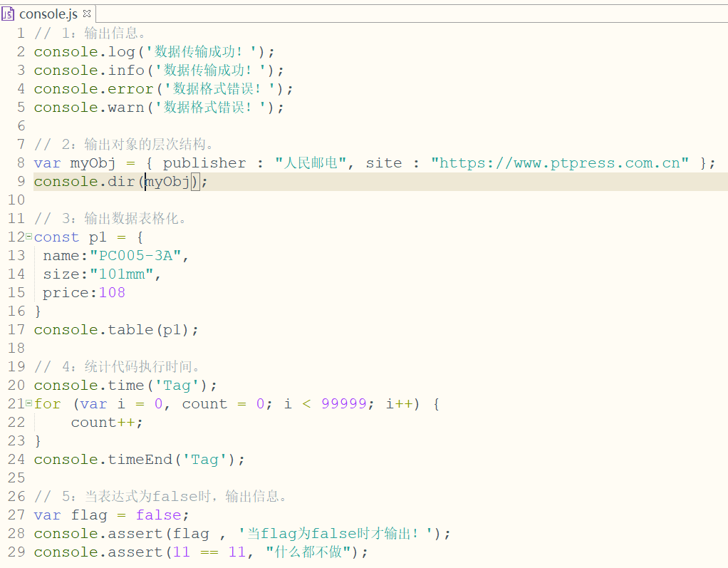
console对象运行方式
2. 新建js文件，写入代码，直接运行
在HBuilder控制台，查看结果：

Slide 12
小结
console对象常用方法
console.log()、console.info()、console.error()、
console.warn()、console.table()
console.time()、console.timeEnd()
console.assert()
console对象运行方式
1. HTML文件，在浏览器中按F12，在控制台查看
2. JS文件写入代码，运行文件，查看结果

Slide 13
谢谢观看

